Slide 1
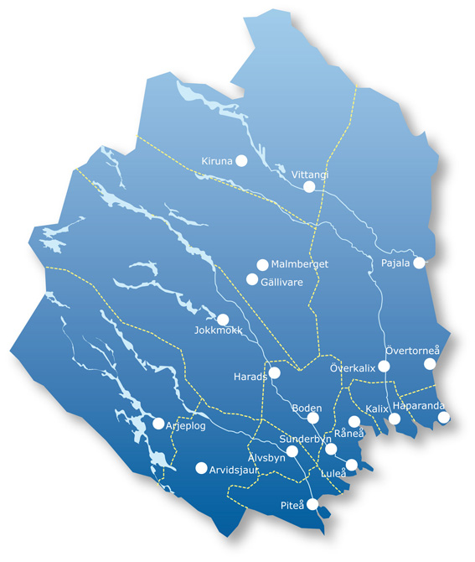
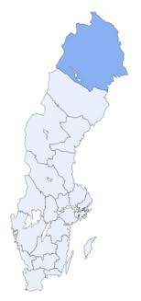
Region Norrbotten
Notes:
Piteå – placerat längst ned på kartan - Länsdelssjukhus utan förlossning – nästan uteslutande elektiv verksamhet och med fokus på ortopedi

Slide 2
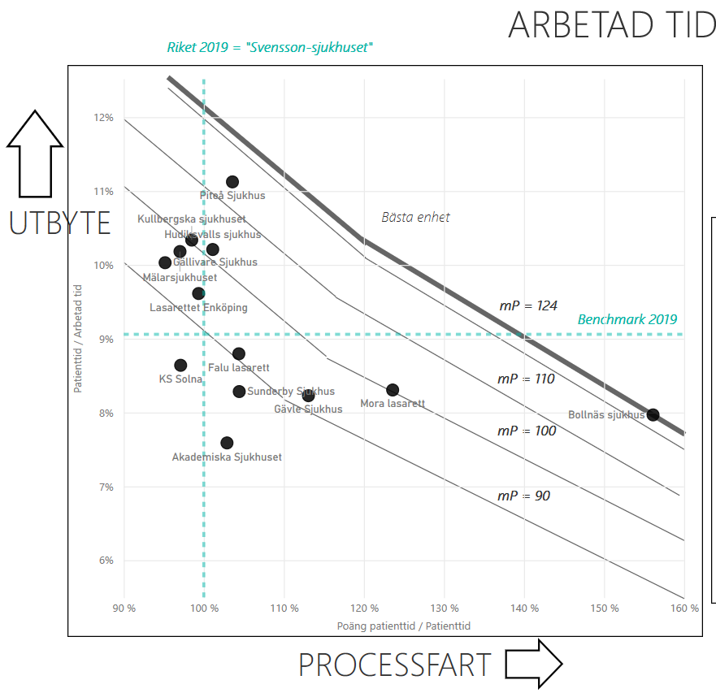
Notes:
Piteå befinner sig i toppen gällande utbyte för de tre åren dvs överst till vänster i produktivitetskartan nära den effektiva fronten för ”Bästa enhet”.
I Piteå får man ut mest patienttid per arbetad tid, ca 11%, i jämförelse med övriga sjukhus i benchmarkingen där snittet ligger på ca 9%.

Slide 3
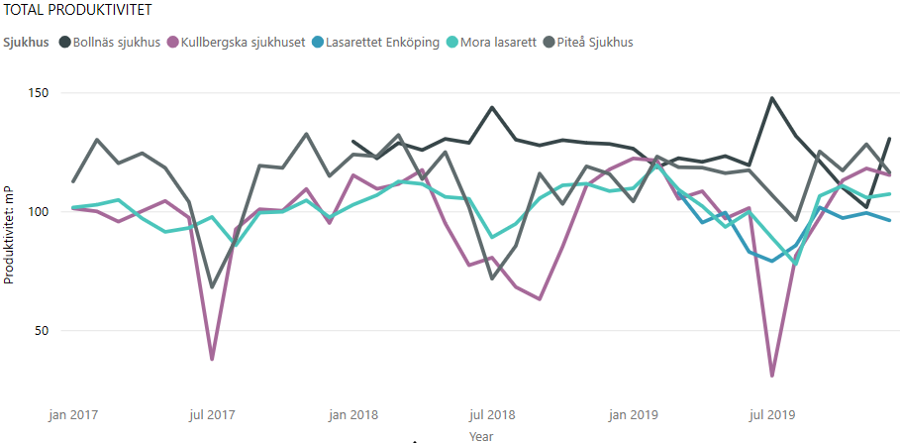
Notes:
För länsdelssjukhusen utan förlossning har totala produktiviteten varierat över tid. Kurvan för Piteå (grå) har följt motsvarande kurva men hela tiden legat lite ovanför snittet och med mindre svängningar under 2019.

Slide 4
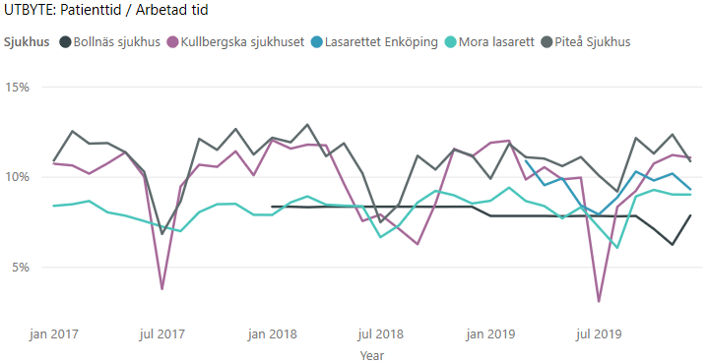
Notes:
Piteå har lite lägre utbyte över tid, svagt nedåtgående kurva, såsom snittet för länsdelssjukhus utan förlossning.

Slide 5
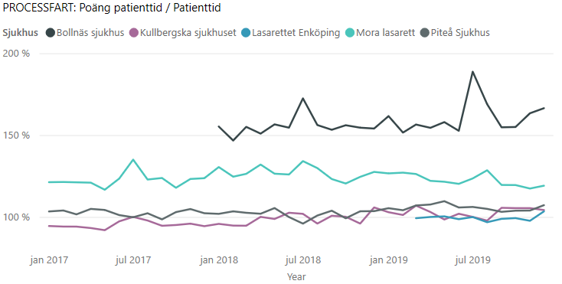
Notes:
Piteå har ökat procent total patienttid över åren, blivit snabbare än snittet över tid, och landar på 104%. Processfarten är högre i Piteå 2019.

Slide 6
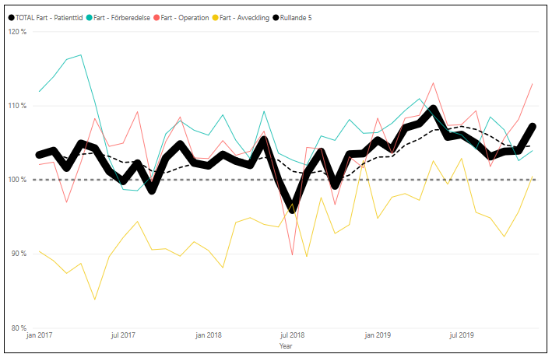
Processfart Piteå
Notes:
Förberedelsetiden i Piteå har ökat lite från 2018 men den har varit kortare än snittet för länsdelssjukhus utan förlossning.
Operationstiden i Piteå har varit ungefär lika över tid och kortare än snittet för länsdelssjukhus utan förlossning.
Avvecklingstiden i Piteå har kortats en aning från 2018 men varit längre än snittet för länsdelssjukhus utan förlossning under samtliga åren.

Slide 7
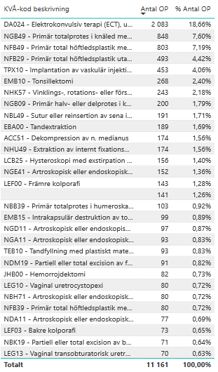
Operationsvolym i Piteå år 2017-2019
Notes:
I Piteå gick antalet genomförda operationer ned under 2018 jämfört 2017 med ca 3%. Därefter ökade antalet med 9% under 2019 jämfört 2018.
Ombyggnation av DKE samt byggnation av LAF-tak i operationssal i Piteå har ökat flexibiliteten i operationsplaneringen och således ökat resursutnyttjande (produktivitet) och ökad produktion (ca 220 fler operationer som kräver steril miljö har kunnat genomföras.)
Ombyggnationen av DKE möjliggjorde att man kan lägga blockad på DKE istället för på operationssal vilket frigjort mycket operationssalstid för andra ingrepp. Denna anestesitid för blockad på DKE registreras på extern sal och ingår inte längre i operationstiden på operationssal.
Under år 2017 så drabbades centraloperation i Piteå av vattenskador som påverkade den planerade operationsproduktionen negativt under juni, juli och augusti samt i december. Totala produktionsvolymen under dessa månader reducerades med ca 80 operationer, dvs 8%, samtidigt som man fick ändra det planerade produktionsinnehållet.
Den stora andelen asylsökandepatienter under 2017 har också påverkat operationsproduktionen i Piteå; det har krävts mer tolkinsatser och personalresurser. En stor andel av dessa patienter har haft någon typ av smitta som gjort att det krävts rigorösa rutiner kring vårdhygien. Även övriga patienter med någon typ av smitta har ökat betydligt. Med våra vårdhygienrutiner innebär det att dessa patienter inte kan vistas på DKE eller på intensivvårdsavdelningen (IVA) tillsammans med andra patienter utan vårdas i stället på en operationssal, som då inte kan användas för operationer.
Utöver tidigare nämnda orsaker till lägre produktion så har man flyttat över fler tyngre slutenvårdsingrepp än planerat inom ortopedin, bla ryggar och höftplastiker från Sunderbyn med längre knivtid, på bekostnad av en reduktion i antal planerade ÖV-ingrepp med kortare knivtid. I ökningen för Ortopedins SV avsåg ca en fjärdedel höft/knärevisioner vilket har tagit mer operationssalstid i anspråk eftersom en sådan operation upptar en hel opsal per dag. En SV-operation inom Ortopedin motsvarar ca 3-4 ÖV-operationer. Lättare operationer har samtidigt flyttats ut från centraloperation i Piteå till klinikernas mottagningar i Sunderbyn (bråck, karpaltunnlar osv) och bytt ut dem mot andra tyngre ingrepp. Numera görs tex 2 axelplastiker på en opsal under en dag vid PCOP där man tidigare gjorde 8 karpaltunneloperationer.

Slide 8
Potential att höja farten i Piteå?
Fart knäplastik 2018-2019:
Fart höftplastik 2018-2019:
Notes:
Vid jämförelse av typoperationen med åtgärdskod NGB49, Primär totalprotes i knäled med cement, under åren 2018-2019 så kan man se att Bollnäs har snabbare fart än Piteå. Förberedelse-och avvecklingstidstiden är nästintill halverad och operationstiden är mycket kortare jämfört Piteå.
Även vid jämförelse av typoperationen Primär total höftledsplastik med cement med åtgärdskod NFB49 under samma period så har Bollnäs snabbare fart än Piteå. Bollnäs har avsevärt kortare förberedelse, operations- och avvecklingstid jämfört Piteå.

Slide 9
Även satsa på att öka farten för ECT?
Fart ECT 2017-2019:
Notes:
Elektrokonvulsiv terapi (ECT,) med åtgärdskod DA024, är den vanligaste åtgärden i Region Norrbotten och står för ungefär en femtedel av operationsvolymen i Piteå.
ECT i Piteå har tyvärr sämre processfart än snittet pga längre förberedelsetider och avvecklingstider. En slutsats är att det finns potential att öka farten för en stor volym operationer i regionen genom att satsa på snabbare flöden för ECT.

Slide 10
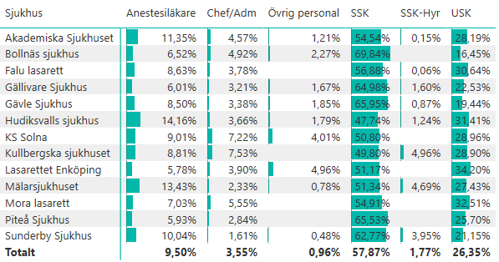
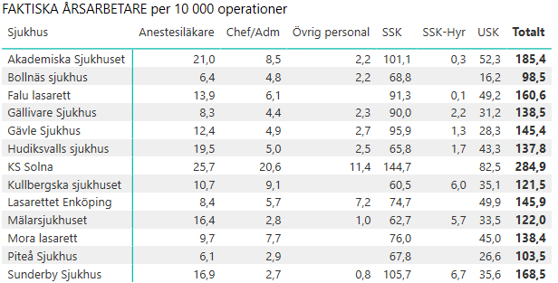
Fördelning av arbetad tid
Notes:
Går det att sänka antalet faktiska årsarbetare per 10 000 operationer till nivån för Bollnäs?
Piteå, som är jämförbart sjukhus, har 5 fler årsarbetare per 10 000 operationer än Bollnäs, dvs 5% fler.
I Bollnäs har man större andel av grupperna ”Chef/Adm” och ”SSK” än i Piteå per 10 000 operationer. Däremot har man något mindre andel av gruppen ”Anestesiläkare” och ungefär hälften så stor andel av gruppen ”USK”. I Piteå kan den större andelen ”USK” förklaras av att man inte har någon grupp ”Övrig personal” såsom man har i Bollnäs.

Slide 11
Utmaningar gällande produktiviteten vid centraloperation i Region Norrbotten:
säkra personalresursen
renodla utbudet av typoperationer per sjukhus i länet
fortsätta arbetena med förbättrade operationsflöden för att få upp processfarten
Notes:
Starta med att förbättra farten för några utvalda typingrepp med stora volymer och som har långsam fart i jämförelse med ”bästa sjukhuset” för de typingreppen enligt denna benchmarking. Därefter undersöka möjlighet att kopiera flöden och arbetssätt från ”bästa sjukhuset”.

